Slide 1
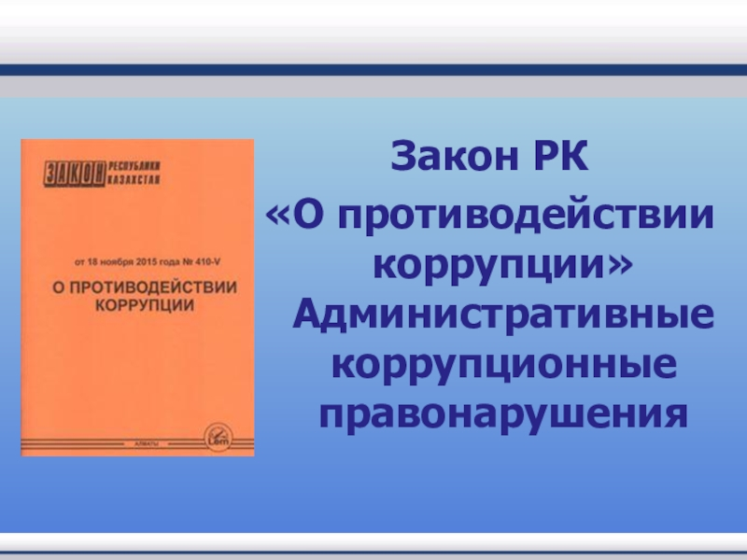

Slide 2
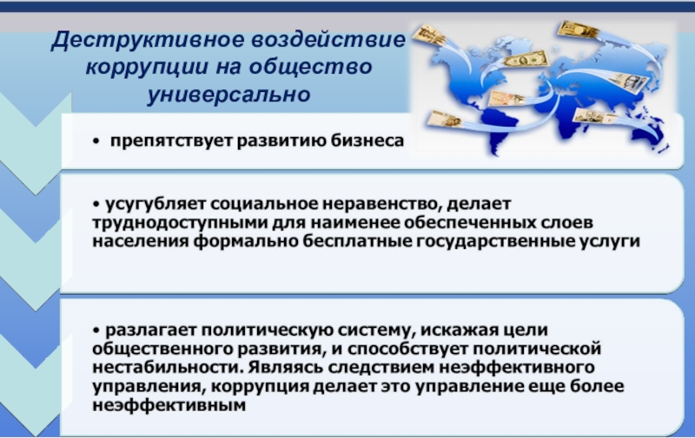

Slide 3
Основным правовым документом, регламентирующим антикоррупционную борьбу в РК, является закон
«О противодействий коррупций», принятый в ноябре 2015г. И введенный в действие с 1 января 2016 года

Slide 4
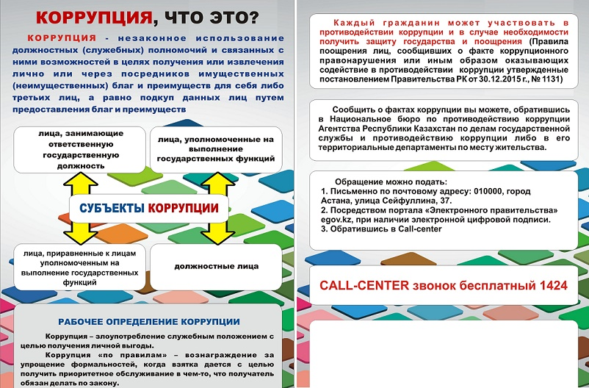

Slide 5
Коррупционные действия
Коррупционные преступления
АдминистративныеКоррупционные преступления

Slide 6
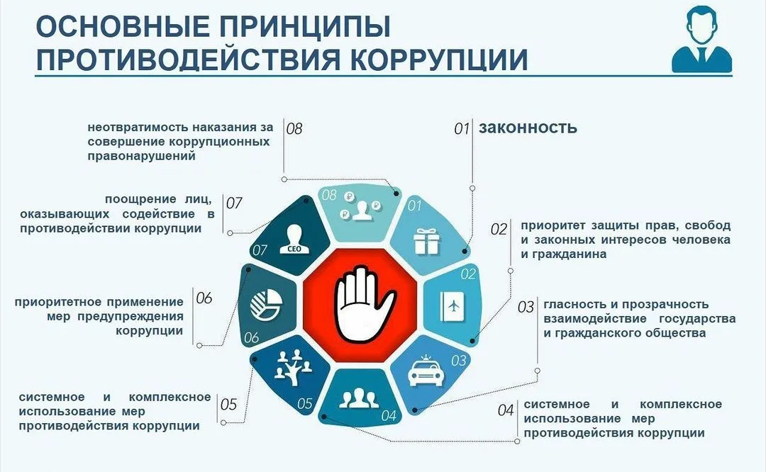

Slide 7
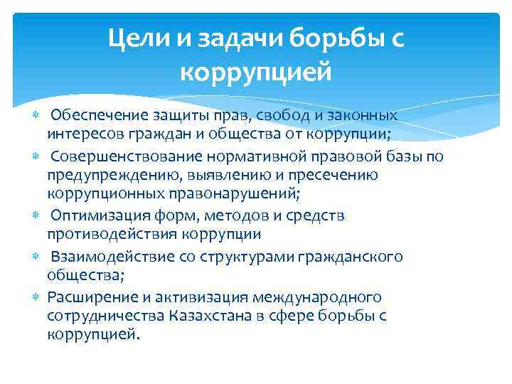

Slide 8
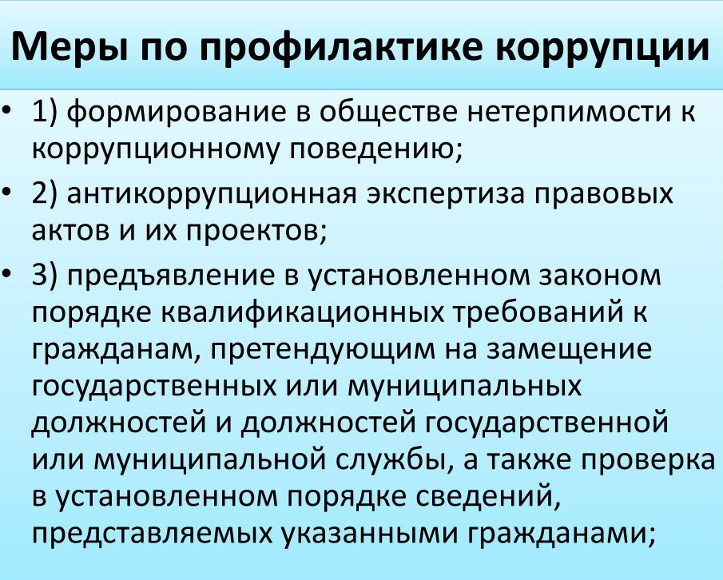

Slide 9
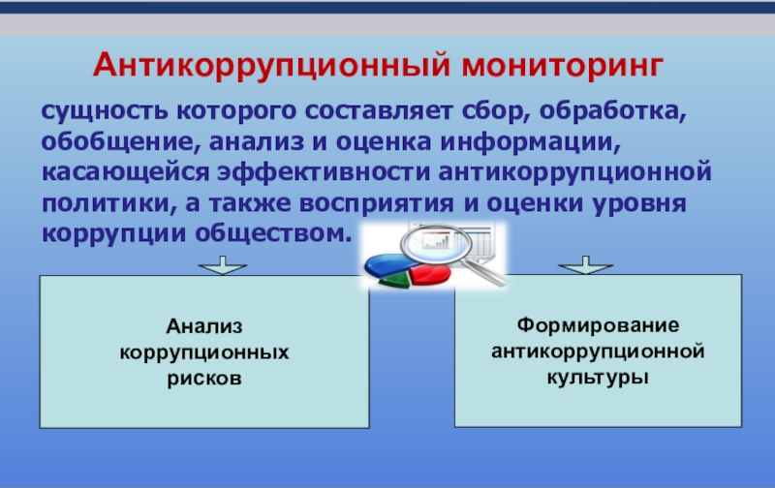

Slide 10
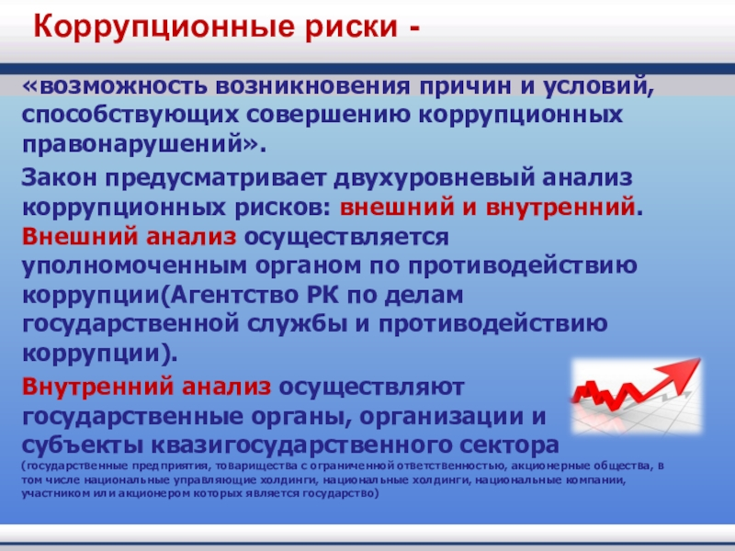

Slide 11


Slide 12
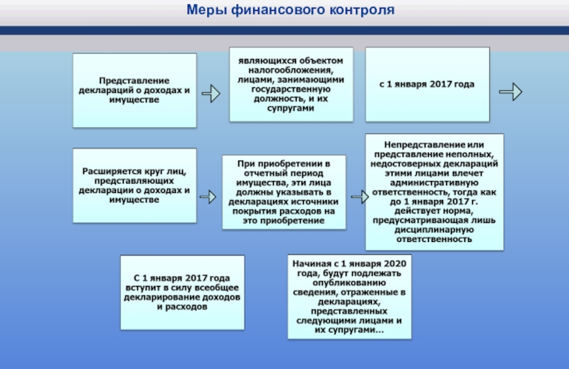

Slide 13
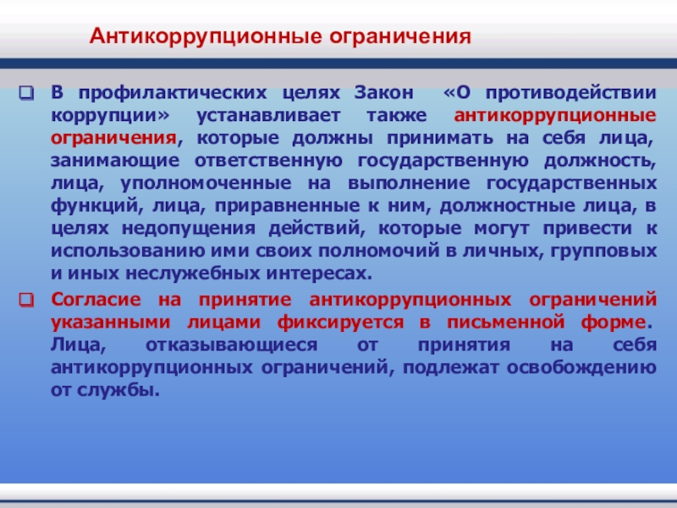

Slide 14
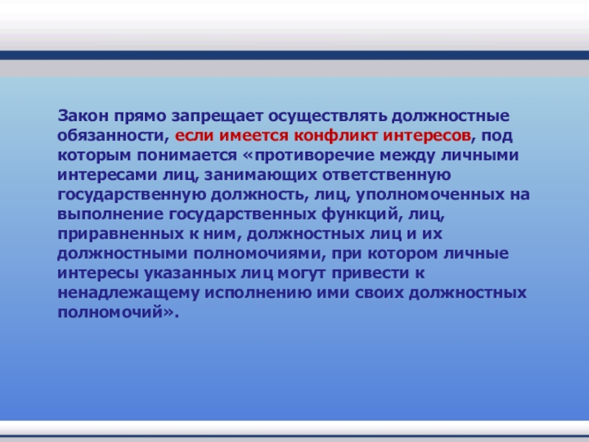

Slide 15
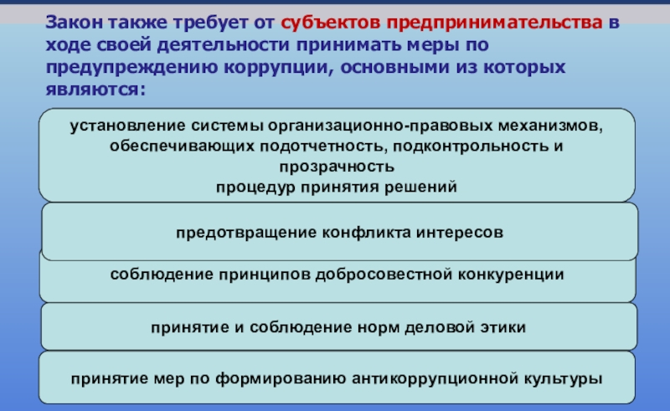

Slide 16
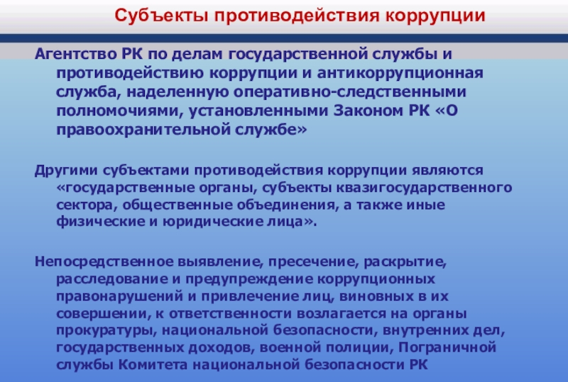

Slide 17
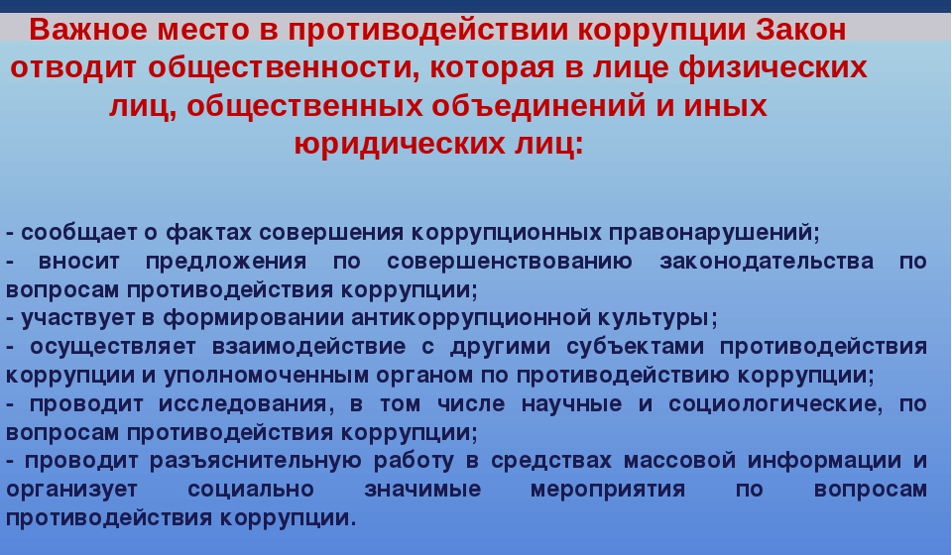

Slide 18
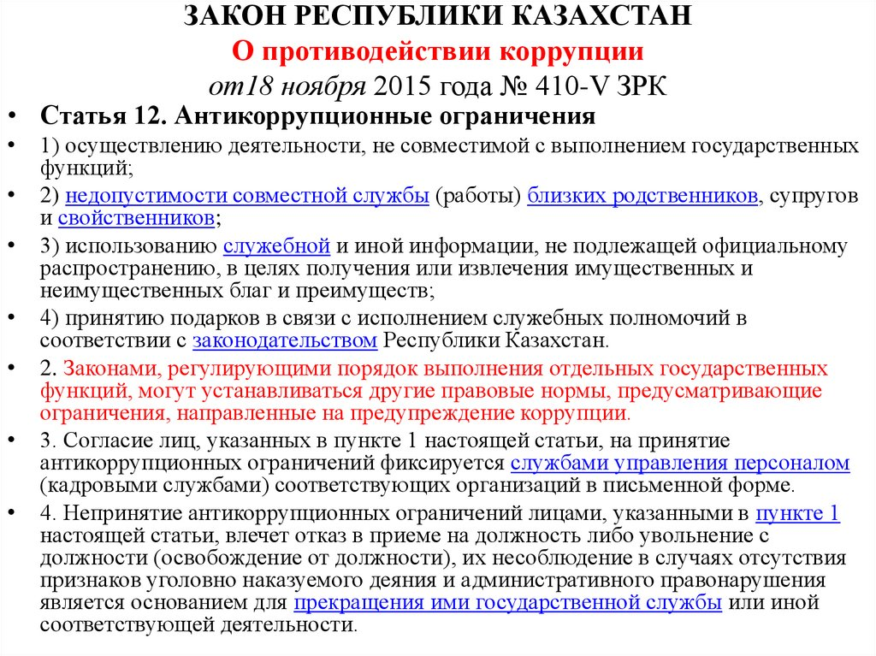

Slide 19


Slide 20


